Slide 2
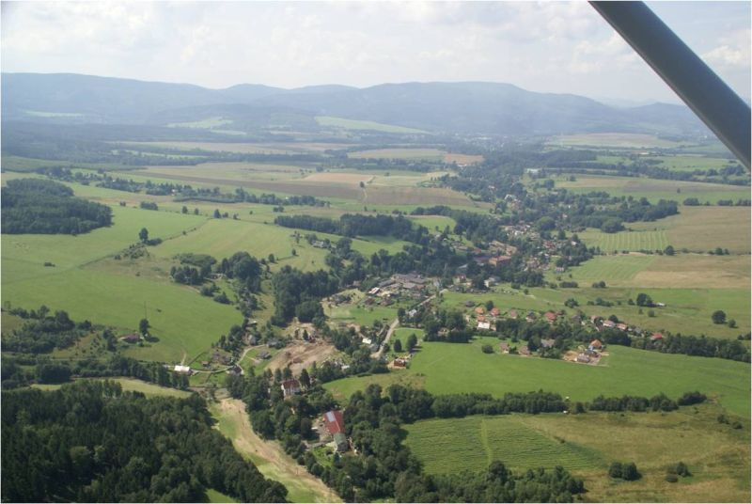
Nová Ves

Slide 3
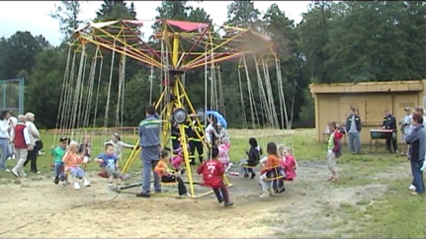
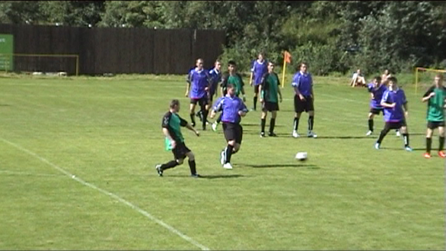
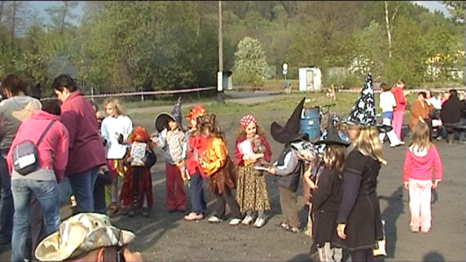
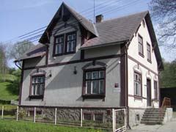
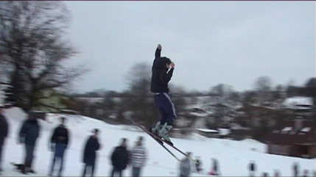
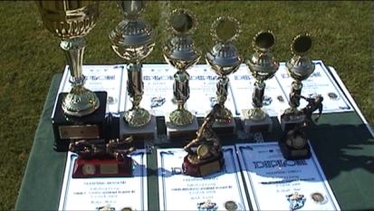
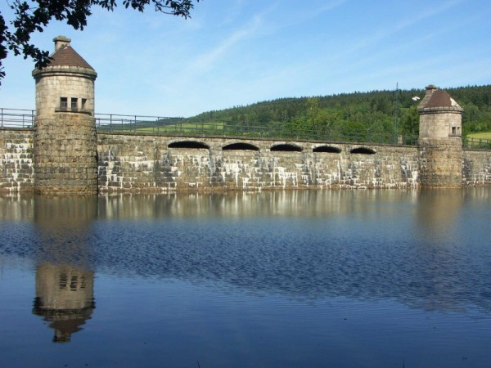
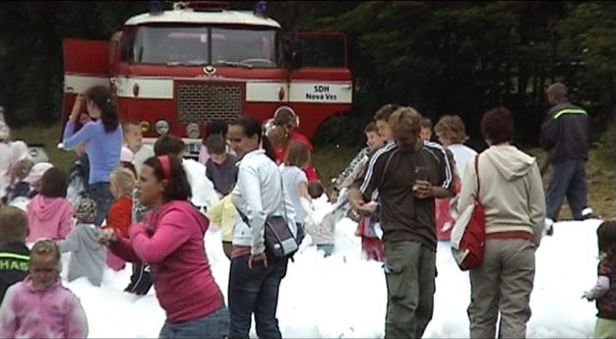
Nová Ves
před povodněmi

Slide 4
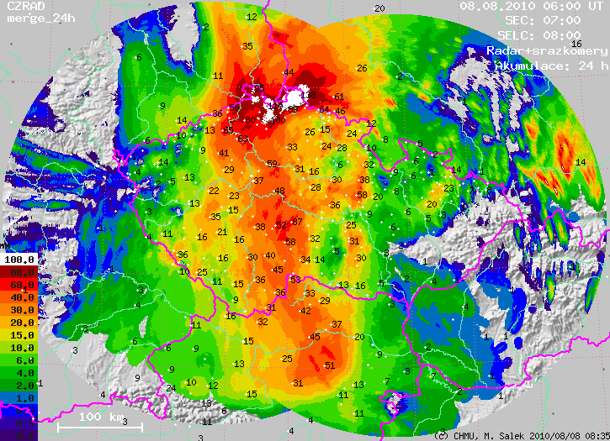

Slide 5
První dojmy těsně po katastrofě se u většiny osob, které zažily válečné útrapy shodovaly, že obec připomíná místa, která byla bombardována. Obrovský proud vody, který protekl obcí, měl nepředstavitelnou sílu. Vyvracel stromy, strhal některé objekty, včetně jednoho rodinného domu a vytvořil několikametrové krátery, způsobil sesuvy půdy v korytu řeky Jeřice.
Ničivá vlna za sebou zanechala mnohamilionové škody na majetku. Jeden rodinný dům byl zcela zničen a vymazán z mapy proudem vody, další dům byl částečně narušen a pobořen, dosud není rozhodnuto o případné demolici. Dalších dvanáct domů bylo vytopeno, z toho několik natolik, že rodinám nezbyl žádný majetek, žádné osobní věci, žádná minulost ...
Dalším dvaceti domům nejen povodně, ale též přívalové deště vytopily sklepy.

Slide 6
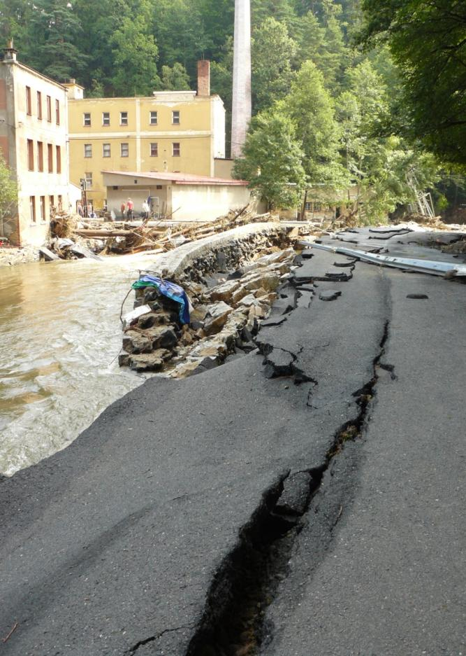
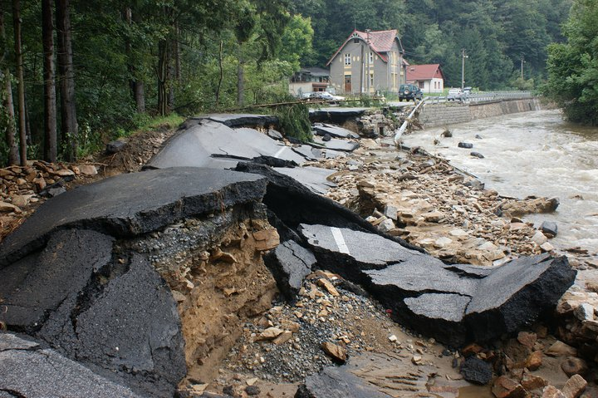
Silnice od Chrastavy do Nové Vsi

Slide 7
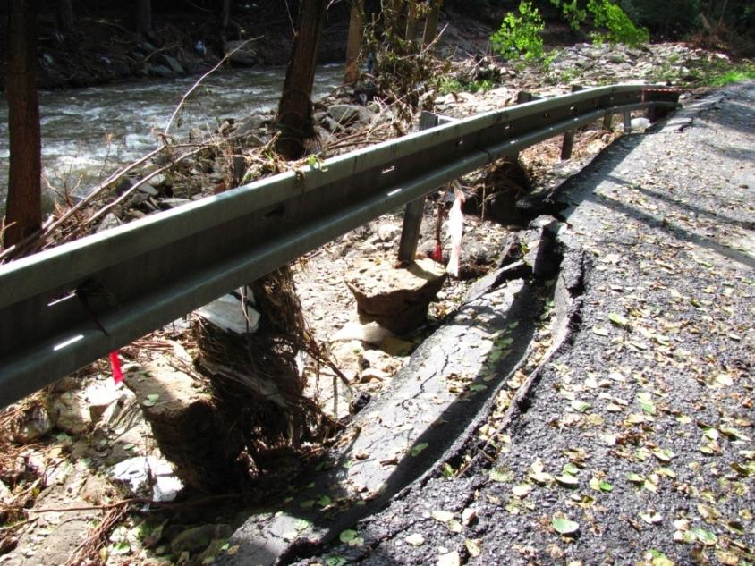
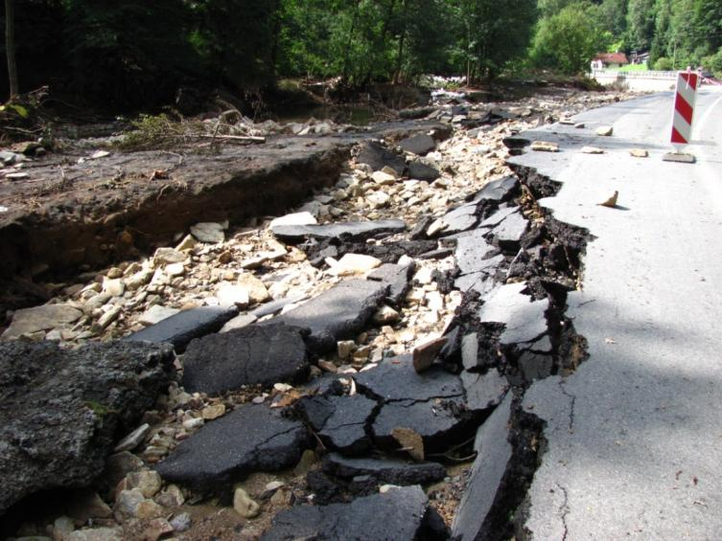
Zničená silnice z Nové Vsi na Chrastavu

Slide 8
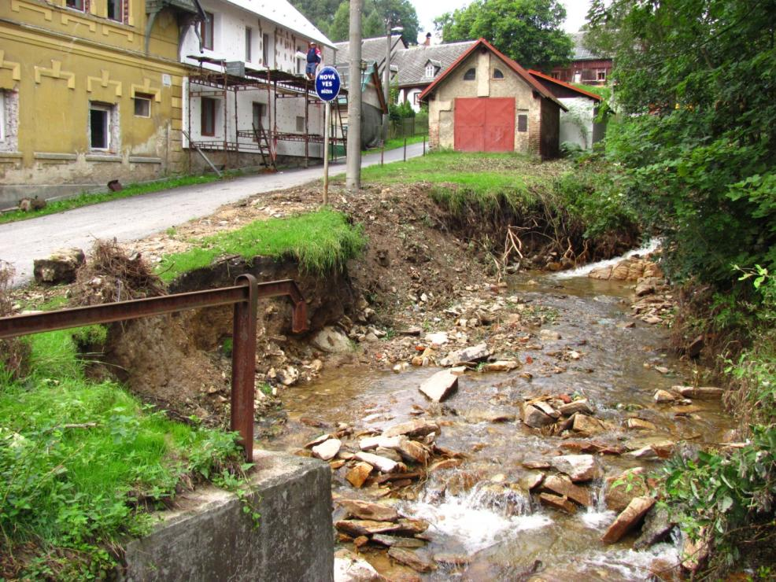
Komunikace do části obce „Na Růžku“

Slide 9
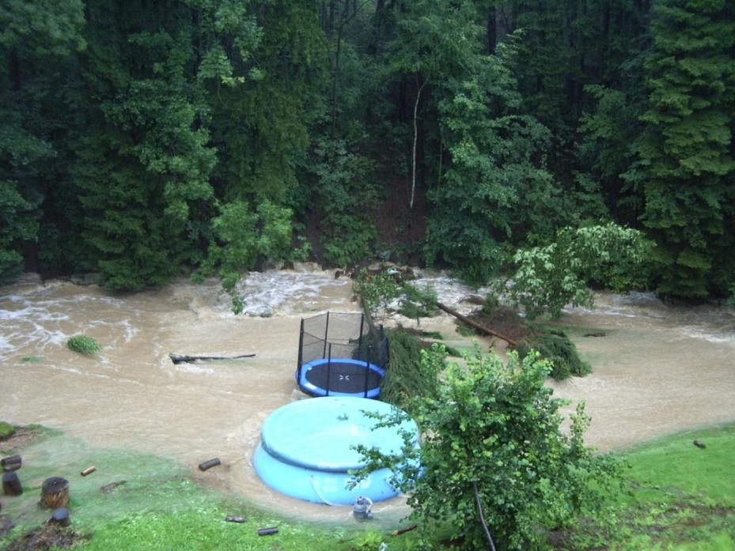
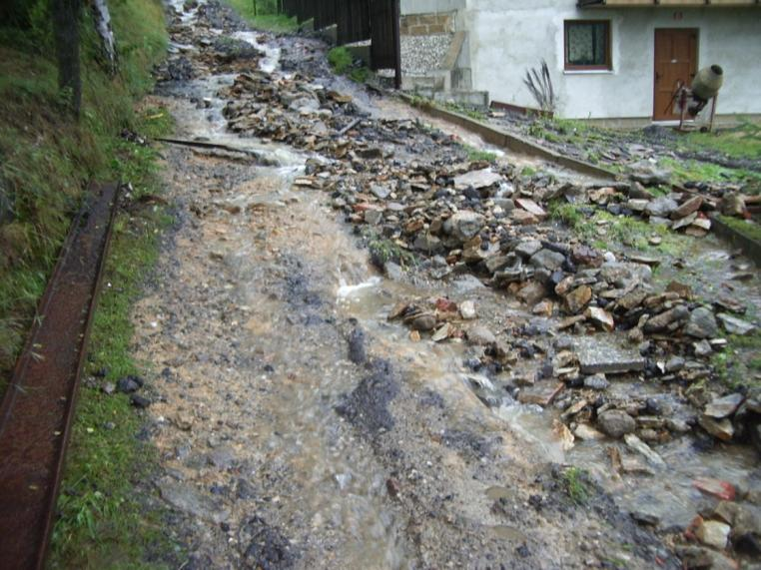
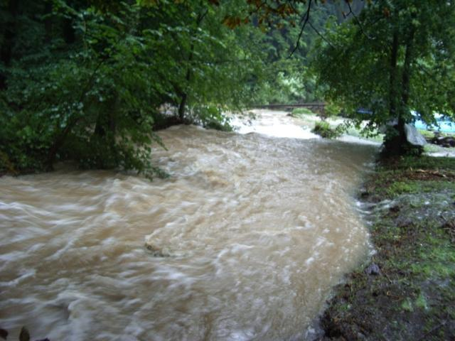
Komunikace a č.p. 22
Na Růžku

Slide 10
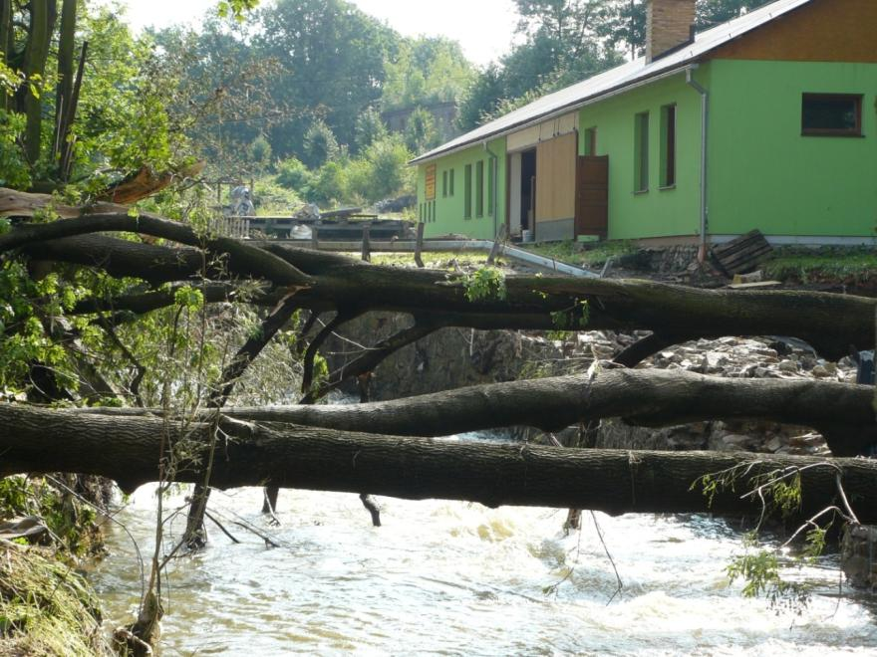
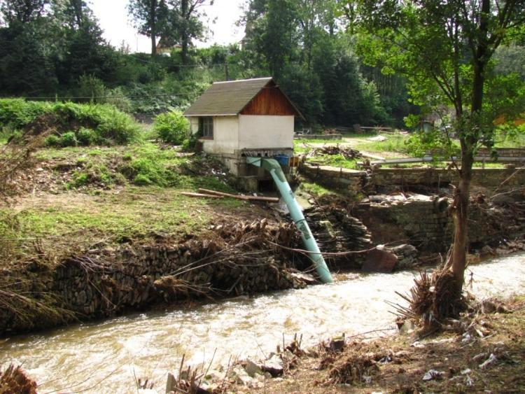
Truhlárna a zničená elektrárna

Slide 11
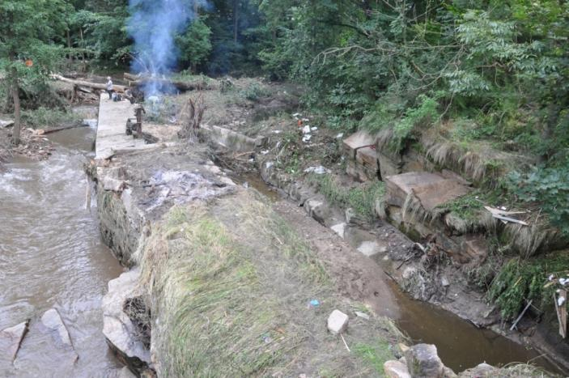
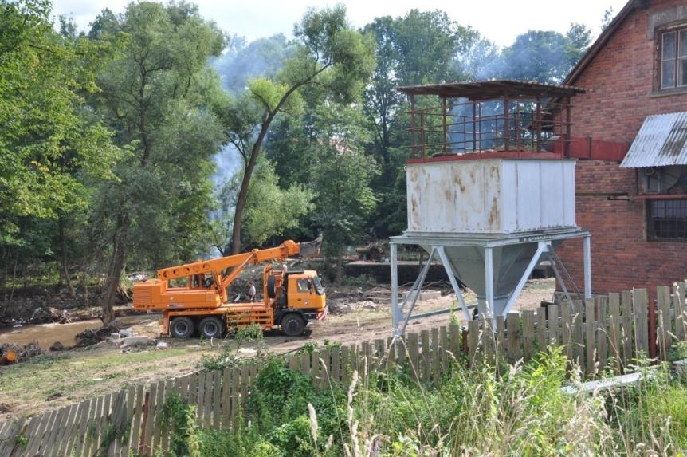
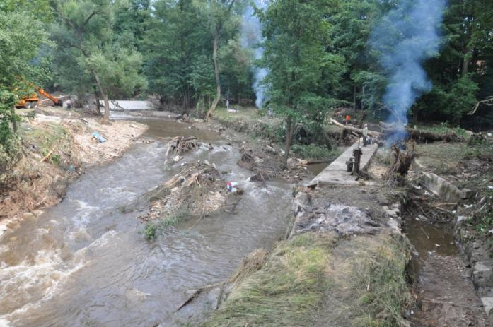
U čp. 9 Nová Ves

Slide 12
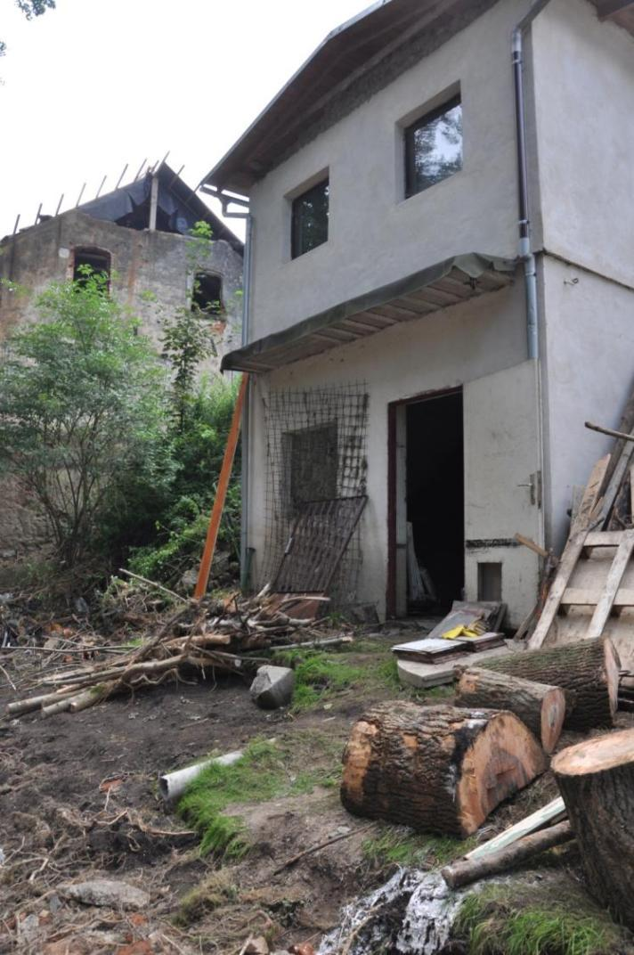
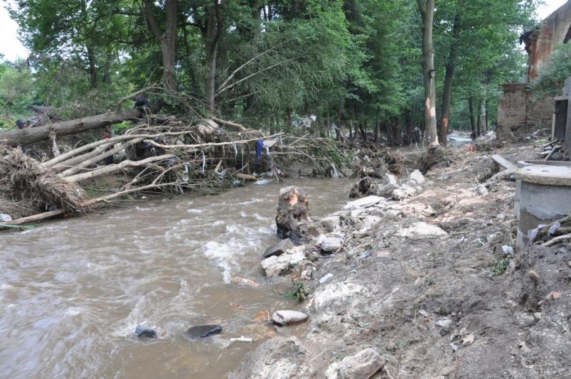
Dům č.p. 101

Slide 13
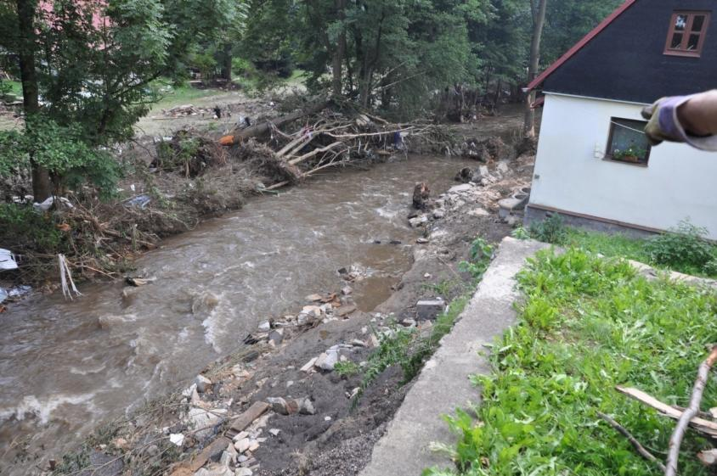
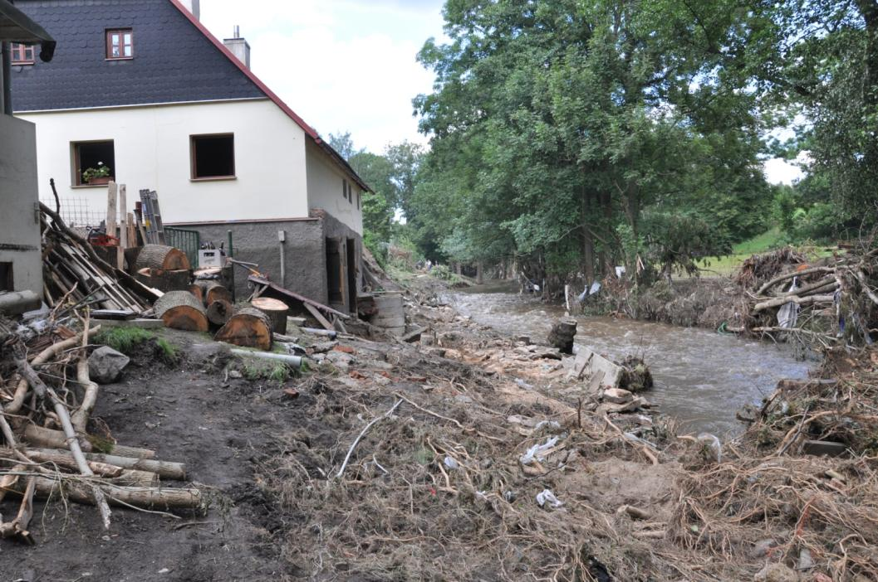
Dům č.p. 101

Slide 14
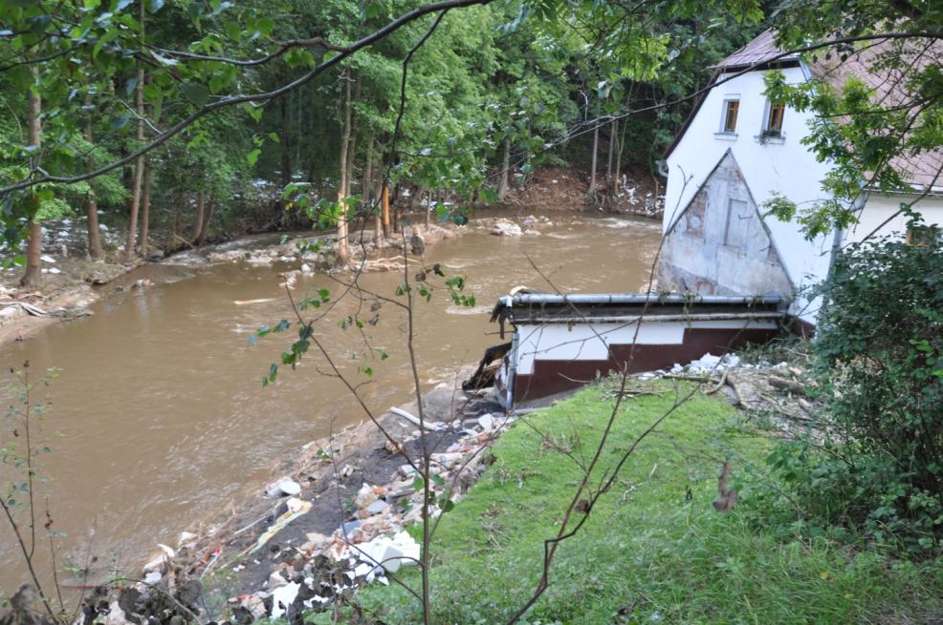
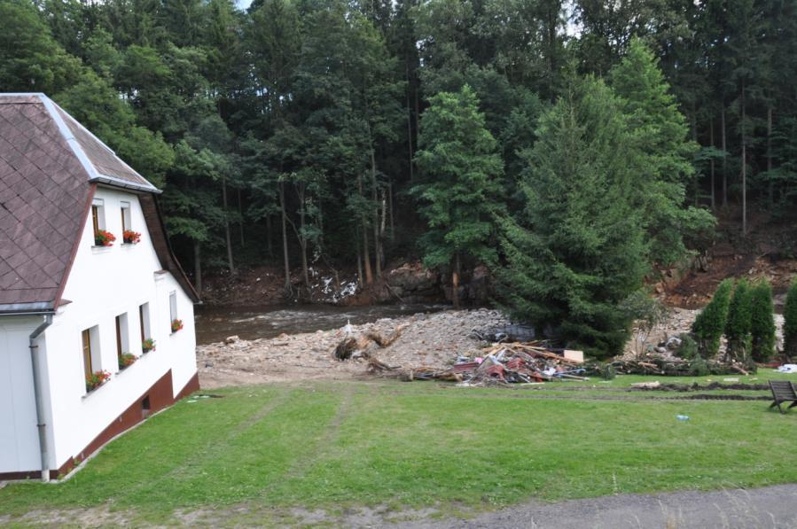
Dům č.p. 141 pod školou

Slide 15
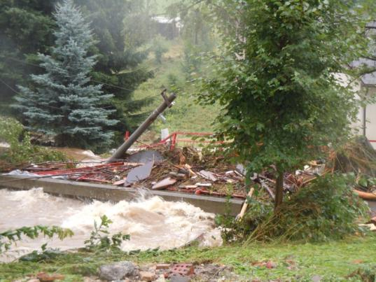
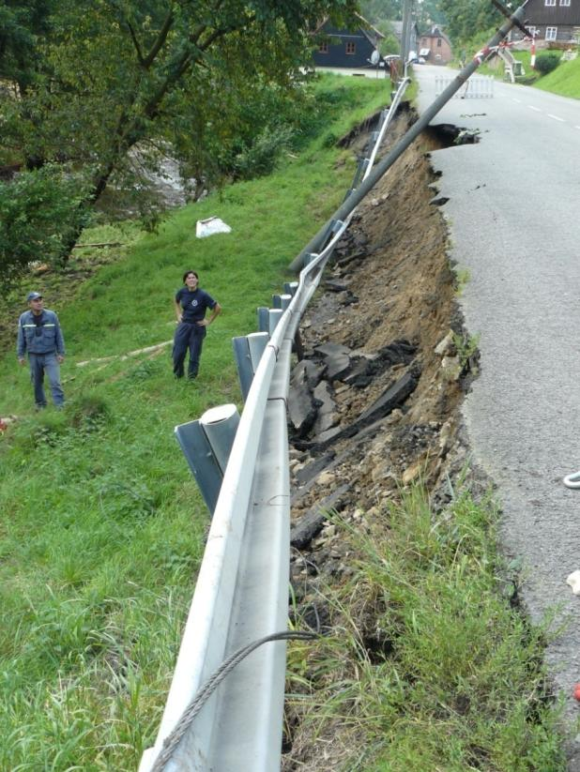
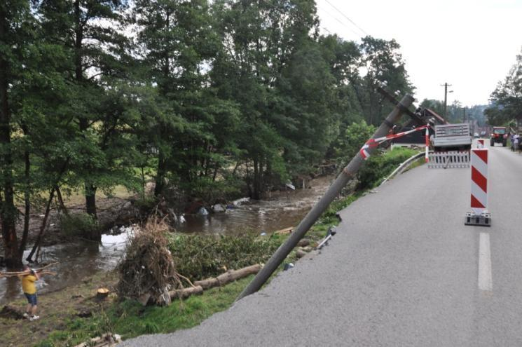
Popadané sloupy elektrického vedení

Slide 16
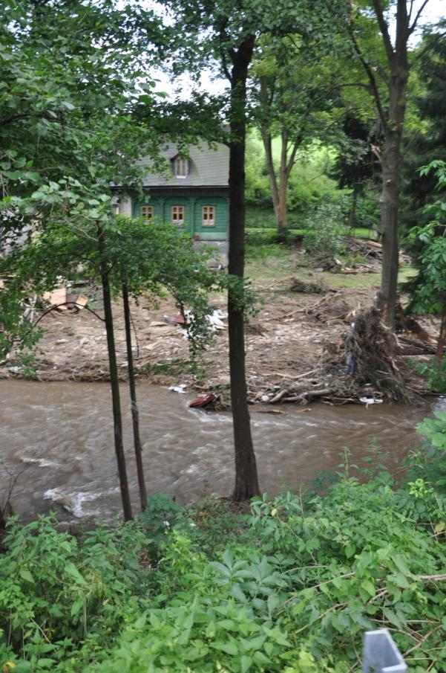
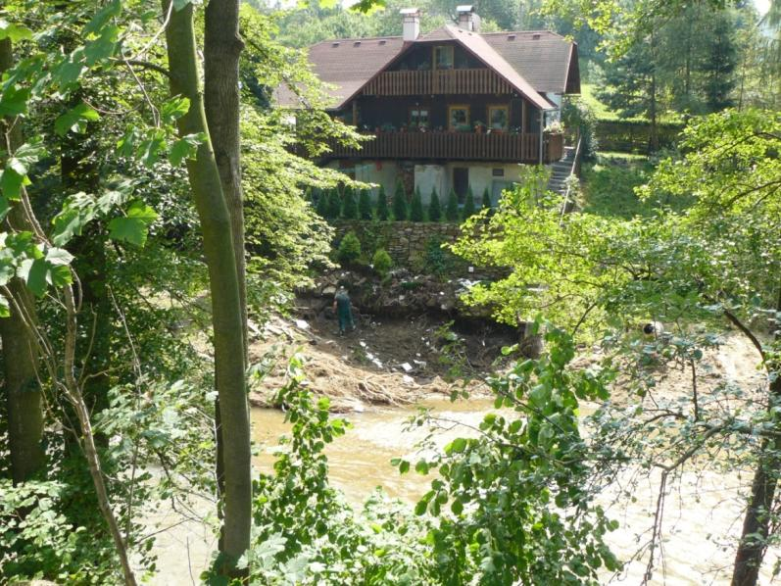
Domy č.p. 12 a č.p. 11

Slide 17
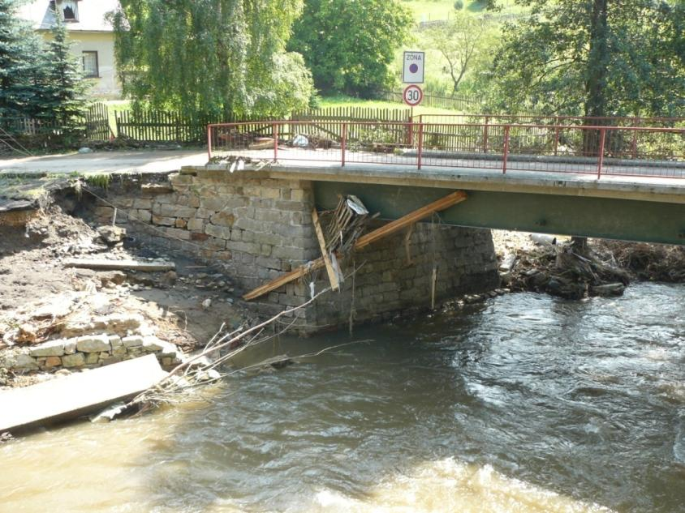
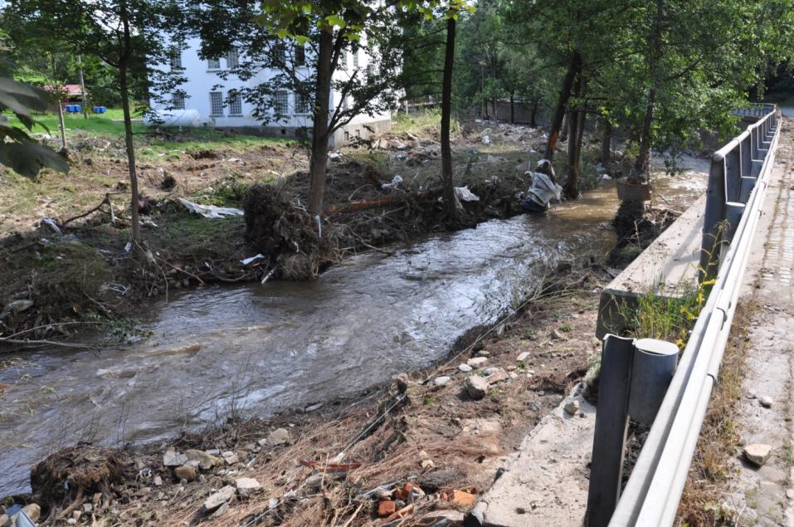
Budova bývalého Autronicu čp. 24 za mostem u školy

Slide 18
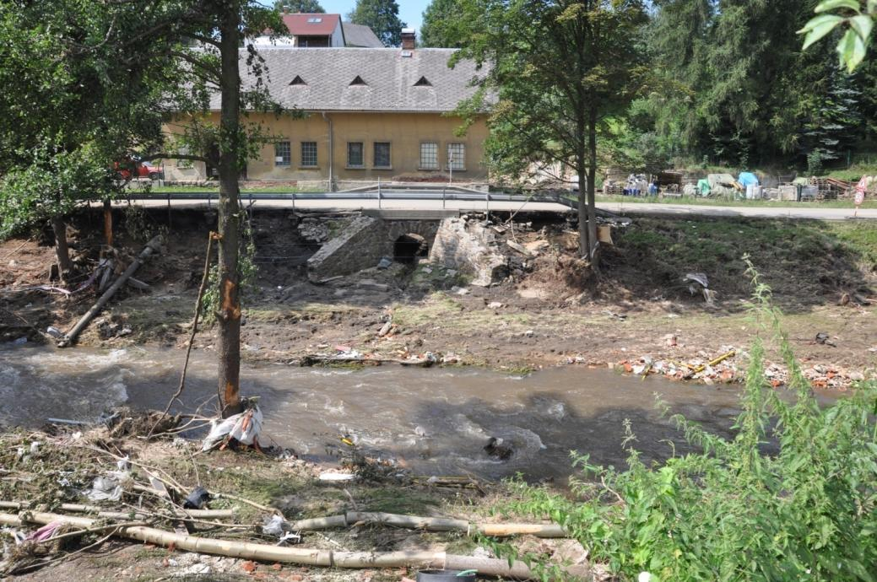
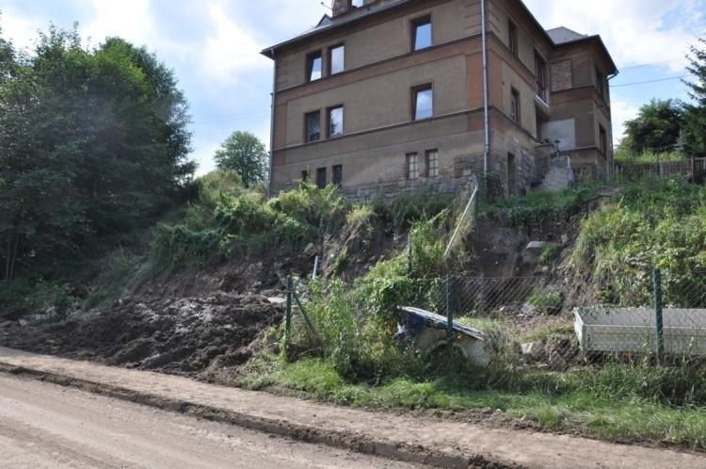
Dům č.p. 237

Slide 19
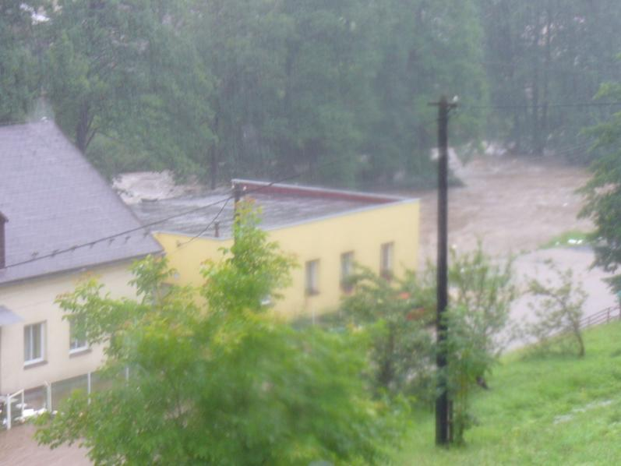
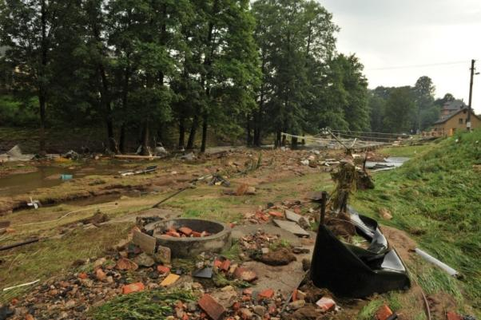
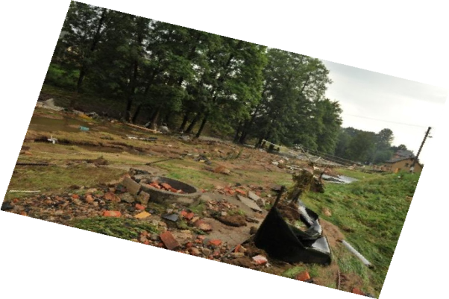
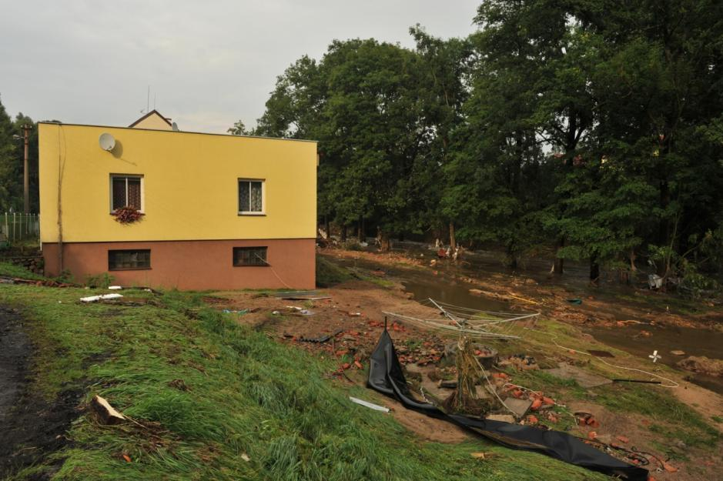
Dům a zahrádky č.p. 187 (dům pro seniory)

Slide 20
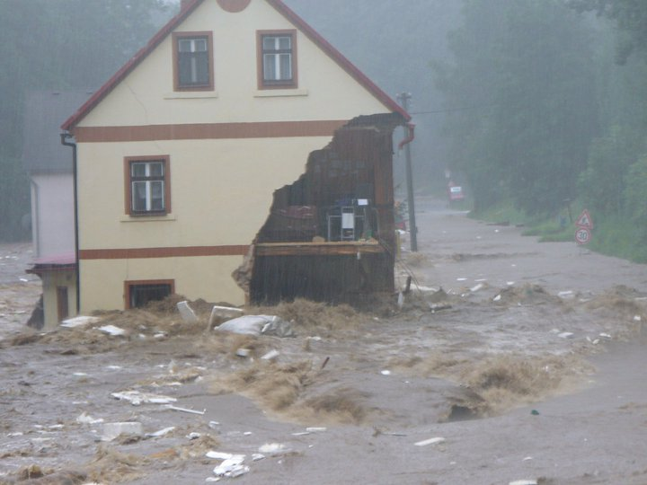
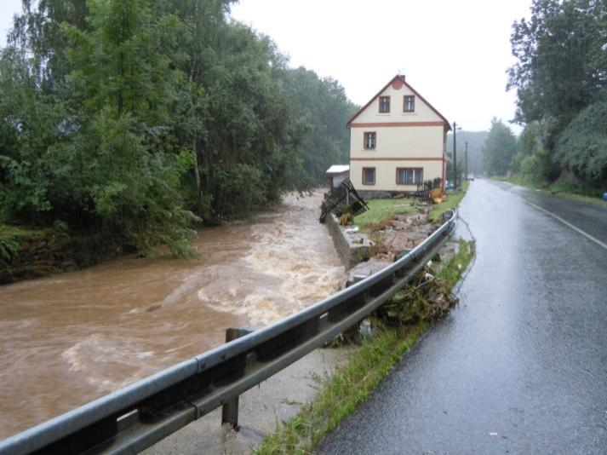
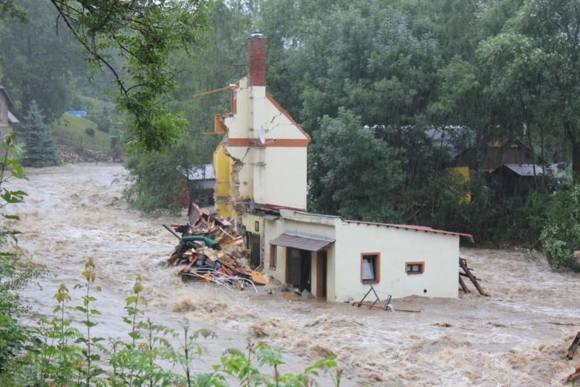
Dům č.p. 175

Slide 21
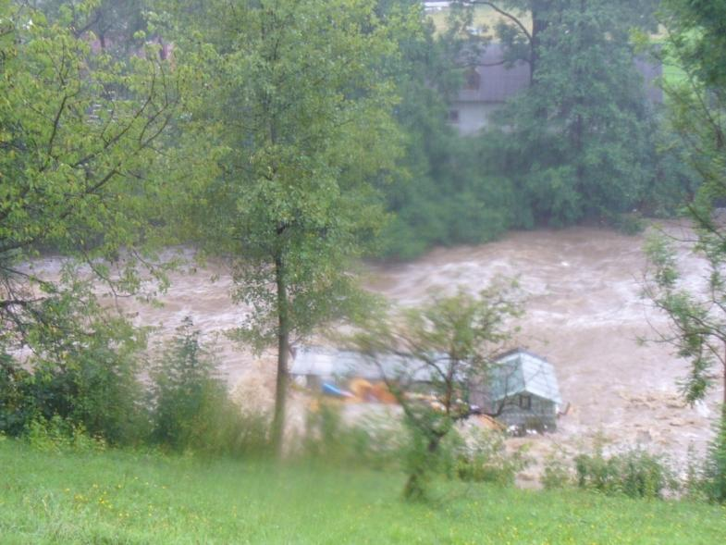
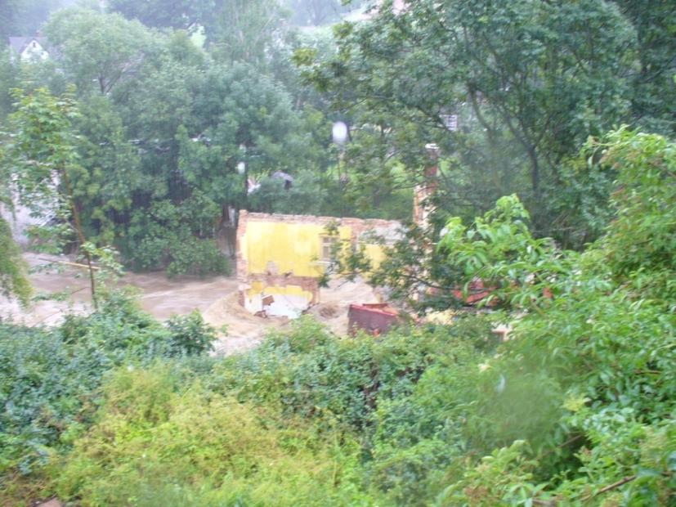
Dům č.p. 175

Slide 22
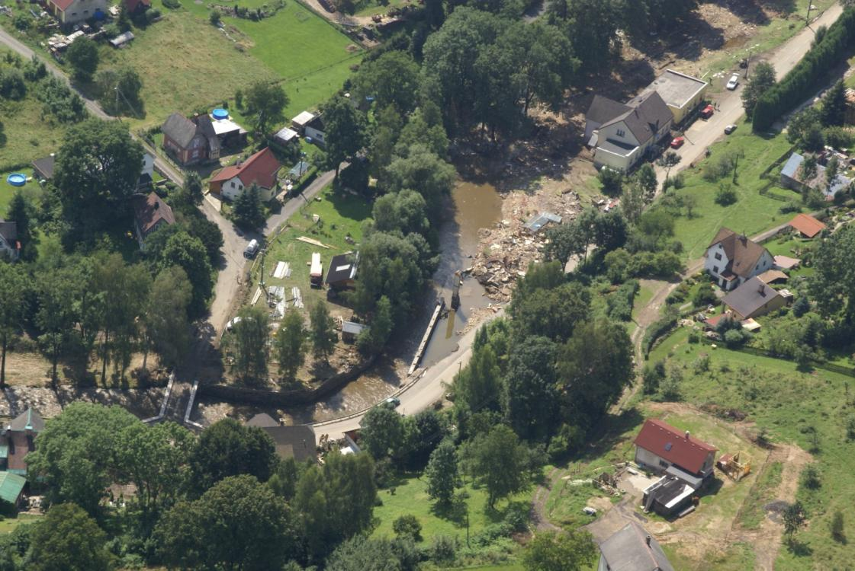
Letecký snímek oblasti po druhé vlně

Slide 23
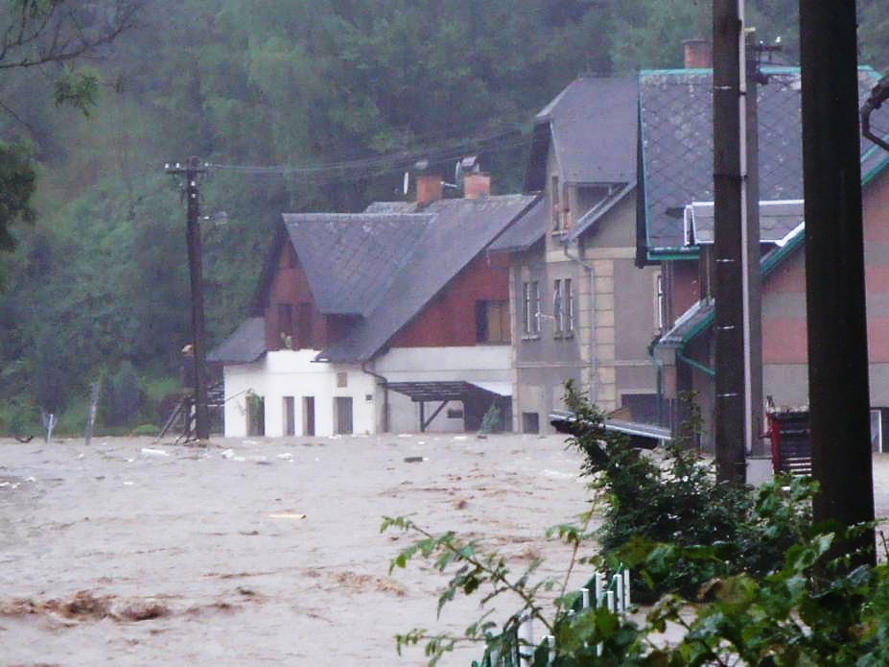
Dům č.p. 79, č.p. 230 a č.p. 109 u obecního úřadu

Slide 24
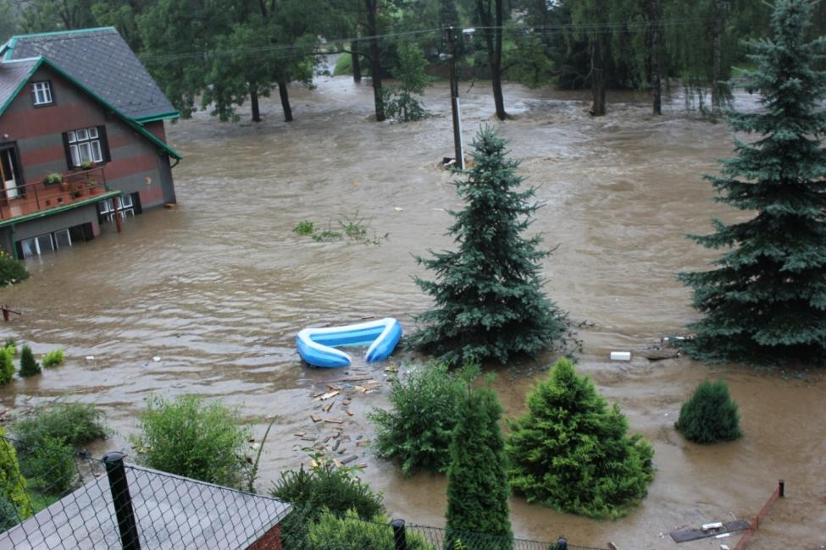
Dům č.p. 79

Slide 25
Dům čp.230 a úplně zaplavený most přes řeku směrem na Novou Vísku

Slide 26
Obecní úřad (v pozadí) a okolí v průběhu záplav
Notes:
26

Slide 27
Obecní úřad v průběhu záplav a po nich
Notes:
27

Slide 29
Pohled z podatelny OÚ

Slide 30
Pohled ze zasedací místnosti OÚ

Slide 31
Zničený most směrem
Na Novou Vísku

Slide 32
Zaplavení hasiči

Slide 33
Hasičská zbrojnice po záplavách
Hasiči přišli téměř o veškerý majetek, který za poslední roky pracně získali. Zásahové obleky v hodnotě téměř 100 tis. Kč, pořízené v loňském roce z dotace Fondu požární ochrany Libereckého kraje, byly nenávratně zničeny. Celková škoda na majetku hasičů činí cca 400 tis. Kč, SDH Nová Ves bohužel v tuto dobu nedisponuje žádným zásahovým vozidlem ani ochrannými prostředky, není zásahu schopná.

Slide 34
„ Hostinec pod Kaštany“ v průběhu záplav a při úklidu.

Slide 35
Malé hřiště (vedle Hostince pod Kaštany)

Slide 36
Dům a pozemek č.p. 40

Slide 37
Dům č.p. 110

Slide 38
CELKOVÉ ŠKODY
Celkové škody na majetku obce, občanů a dalších subjektů byly vyčísleny na 41,5 mil. Kč, v tom je oprava 12 mostů a lávek ve výši Kč 14 mil., 14 úseků místních komunikací ve výši Kč 6 mil., vodohospodářské stavby – hráz rybníka Makohyňák, propustky, oprava koryta řeky ve výši Kč 1,5 mil., veřejné osvětlení ve výši 150 tis. Kč, majetek fyzických a právnických osob ve výši téměř 20 mil. Kč, v tom zničené a poškozené domy fyzických osob cca 13 mil. Kč. Škody na majetku osob podnikajících v obci odhadujeme na cca 5 mil. Kč.
Majetek Fotbalového klubu Nová Ves na cca 1,5 mil. Kč.

Slide 39
Zničená auta

Slide 40
Zničená auta

Slide 41
Valící se voda z polí a lesů

Slide 42
Firma Enroll č.p. 190 (areál bývalého interiéru)

Slide 43
Firma Enroll č.p. 190

Slide 44
Dům č.p. 199, če. 71 a čp.207

Slide 45
Dům č.p. 134

Slide 46
Most u čp. 219

Slide 47
Dům č.p. 46

Slide 48
Domy č.p. 189 a č.p. 219

Slide 49
Rekreační objekt

Slide 50
Dům č.p. 50

Slide 51
Dům č.p. 62

Slide 52
Dům č.p. 130 u fotbalového hřiště

Slide 53
Dům č.p. 191

Slide 54
Fotbalové hřiště a přístupový most k němu

Slide 55
Fotbalové hřiště

Slide 56
Fotbalové hřiště v průběhu záplav

Slide 57
Fotbalové hřiště po záplavách

Slide 58
Hlavní cesta na Mníšek v průběhu záplav

Slide 59
Most směrem k Mníšku

Slide 60
Sesuvy půdy v obci

Slide 61
Pohled od Myslivny k restauraci Kořínkovi

Slide 62
Přehrada Mlýnice během záplav

Slide 63
Přehrada Mlýnice po záplavách

Slide 64
Přehrada Mlýnice po záplavách

Slide 65
Ráno po záplavách

Slide 66
Úklid po záplavách

Slide 67
Obnova obce listopad 2010

Slide 68
Obnova obce listopad 2010

Slide 69
Obnova obce listopad 2010

Slide 70
Obnova obce listopad 2010

Slide 71
Obnova obce listopad 2010

Slide 72
Čerpáno z materiálů zpracovaných
Paní Evou Tomášovou v roce 2010

